Slide 1
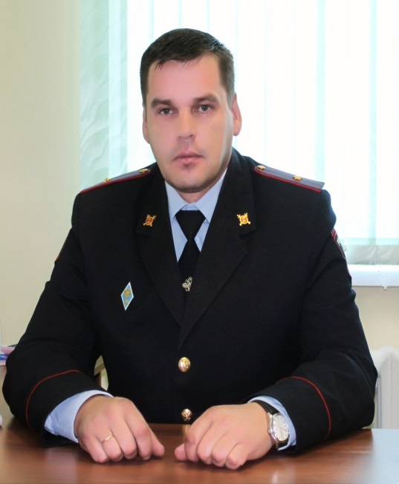
Уважаемые юные жители нашего района и их родители! Я обращаюсь к Вам в канун проведения четвертого этапа Декады детской дорожной безопасности, которая пройдет с 14 по 23 октября 2019 года. Это отличный повод обратить особое внимание общественности на вопросы безопасности на дорогах наших юных участников дорожного движения. Прежде всего, я хотел бы обратиться к взрослым – родителям и педагогам. В начале учебного года необходимо еще раз напомнить детям правила безопасного поведения на дорогах. Нам, сотрудникам Госавтоинспекции, приходится с горечью констатировать, что очень часто сами родители подают детям плохой пример – грубо нарушая Правила дорожного движения за рулем автомобиля, и просто гуляя на улице. Конечно, потом они рассказывают своему сыну или дочке, что переходить улицу нужно только по «зебре». Но у детей возникает вполне резонный вопрос: а почему нам нельзя так, как вам? И они, в итоге копируют поведение взрослых, что приводит к трагическим последствиям. Госавтоинспекция совместно с педагогами активно использует новые формы работы по разработке и внедрению схем безопасного передвижения детей по маршруту «дом – школа – дом». Я призываю педагогов продолжать и развивать эту работу, а родителей – отнестись к составлению безопасных маршрутов для своих детей со всей серьезностью. А затем научить ребенка следовать только по этому пути, объясняя все опасные места и указывая на безопасные. Особую тревогу вызывают дети, которые управляют велосипедами. Зачастую они не спешиваются перед пешеходными переходами. Большую тревогу вызывают юные водители мопедов, квадроциклов и автомобилей. Причиной этих правонарушений, в первую очередь, является безответственность самих родителей, которые приобретая дорогую и опасную игрушку, не задумываются над тем, а знает ли ребенок правила безопасного поведения на дороге, имеет ли он соответствующие навыки. Отдельно обращаюсь к юным участникам дорожного движения: Помните, самое основное – это внимательность и осторожность на дороге. Переходя проезжую часть, никогда нельзя отвлекаться – ни на разговоры по мобильному телефону, ни на написание СМС, ни на общение с друзьями и попутчиками. И, конечно, переходить дорогу следует только по пешеходному переходу, не торопясь и убедившись в собственной безопасности. За окном осень, а значит – день короче, идут дожди, а потом и снегопады. В осенне-зимний период видимость на дорогах становится значительно хуже. Чтобы водители смогли вовремя вас заметить и остановиться, не забудьте прикрепить к одежде или школьному портфелю специальные световозвращатели - это также сделает вашу дорогу более безопасной. Я желаю вам успехов в учебе! Пусть учебный год принесет много новых интересных и увлекательных открытий, а ваш путь в школу и обратно домой будет безопасным!
Главный государственный инспектор
Безопасности дорожного движения
Балахтинского и Новоселовского районов
Константин Махов.

